Slide 1
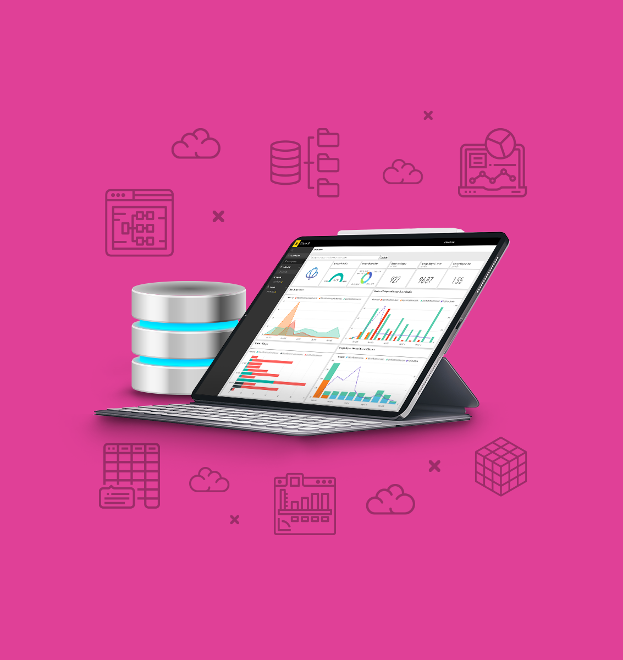
ANALÍTICA DE SISTEMAS EMPRESARIALES
SESIÓN 05
OPERACIONES DE EXTRACCIÓN, TRANSFORMACIÓN Y CARGA (ETL) – PARTE 2
Staging área. Elementos e importancia
Particionamiento del data warehouse
Particionamiento en SQL Server
Creación de paquetes SQL Server Integration Services

Slide 2
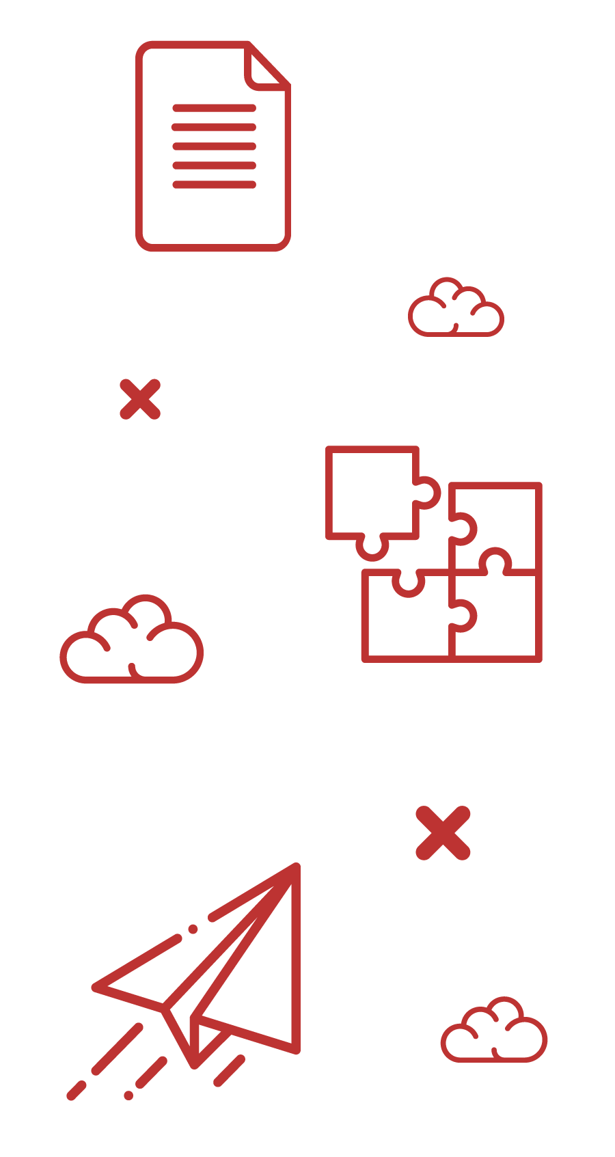
INTRODUCCIÓN
DE LA SESIÓN

Slide 3
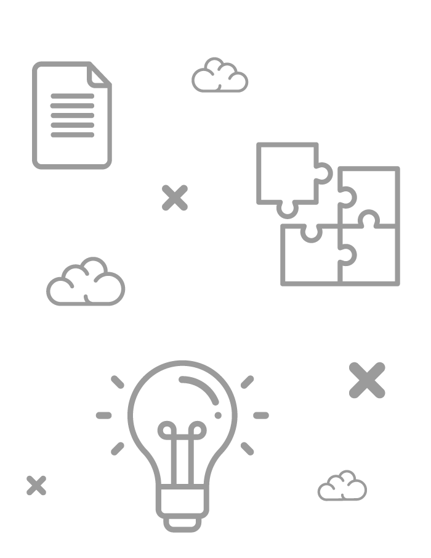
+ INTRODUCCIÓN
Se profundizará en la definición del staging area y su uso en el proceso de extracción de datos.
Se explicará cómo particionar una base de datos para mejorar el acceso a los datos por parte de las consultas, y se verá cómo hacerlo en MS SQL Server.
Crearás paquetes SSIS para implementar las operaciones ETL (Extraction, Transformation, Load) orientadas a la implementación del modelo de datos dimensional para los sistemas OLAP.

Slide 4
STAGING AREA

Slide 5
+ STAGING AREA
CONCEPTO
Área de almacenamiento intermedio utilizada para la administración y el procesamiento de los datos durante las operaciones de extracción, transformación y carga, de modo que garanticemos la calidad de dichos datos.
origen
staging area
destino
extracción
carga
transformación

Slide 6
+ STAGING AREA
ELEMENTOS E IMPORTANCIA
El staging area se implementa en un disco separado, y de preferencia en un servidor separado, de modo que no afecta ni ralentiza otros procesos del sistema.
Contiene tablas normalizadas y archivos usados para
Staging e integridad de datos del Sistema OLTP.
Validación.
Referencias cruzadas y búsquedas.
En el staging area la data se puede volcar por lotes. Si se produjera una incidencia en uno de los lotes, solo tendríamos que repetir el volcado del lote en el que se produjo la incidencia.
La data OLTP fluye a través del staging area y es eventualmente almacenada en el destino, que suele ser un esquema estrella (dimensional).
El acceso a la data por parte de los usuarios de negocio está siempre direccionado a la base de datos dimensional. Los usuarios del negocio no deben acceder al staging area.

Slide 7
+ STAGING AREA
ASIGNACIÓN DE LLAVES
Registros de la dimensión
transformación
de llave
Llave de producción
Llave subrogada
Llave de
Producción
Llave
subrogada
Las llaves subrogadas son creadas antes de cargar los registros a la tabla de hechos y las dimensiones en el data warehouse.
Tabla lookup
Clave subrogada: identificador único en una tabla, y que no tiene ningún significado para el negocio. Su objetivo es diferenciar a un registro de los otros.

Slide 8
+ STAGING AREA
INTEGRIDAD REFERENCIAL
1
A
1 |  |  | A
2 |  |  | A
3 |  |  | B
4 |  |  | B
A
B
C
2
A
3
B
4
B
Tabla de Dimensión
Esquema E-R
Validar las relaciones uno-a-uno
y uno-a-muchos entre atributos almacenados en una tabla de dimensión.
Tabla de Hechos (Fact Table)
Use un esquema E-R para el Staging Area.
Procesamiento secuencial sobre las tablas de dimensión.
Uno-a-uno: Ordenar sobre una columna y verificar que existe exactamente un solo valor en la otra columna.
Uno-a-muchos: Ordenar sobre los atributos y verificar que cada valor tenga solo un valor en la otra tabla de atributos.

Slide 9
PARTICIONAMIENTO DEL DATA WAREHOUSE

Slide 10
+ PARTICIONAMIENTO DEL DATA WAREHOUSE
Es el proceso de dividir una tabla en unidades más pequeñas.
Ventajas:
Las consultas son respondidas más rápidamente.
Acelera el proceso de backup y restore de la data incremental.
Disminuye el tiempo requerido para cargar las tablas indexadas.
El particionamiento no es libre.
La mayor cantidad de consultas son requeridas para determinar cuál tabla contiene la data más requerida por el usuario.
Adicionalmente la metadata es requerida para definir el particionamiento en el warehouse.

Slide 11
+ PARTICIONAMIENTO DEL DATA WAREHOUSE
HORIZONTAL
Tabla particionada horizontal (HTP)
Una práctica común es particionar por tiempo, dado que es frecuente encontrar este tipo de preguntas en las consultas a los Sistemas de Soporte a la Toma de Decisiones.
Elegir el criterio de HTP de una tabla puede ser un desafío, dado que la estrategia de una partición favorece a un conjunto de queries sobre otro.
Criterio para particionar:
Tiempo:
Año, Mes.
Geografía:
Norte, Sur.
Organización:
Marketing,
Manufactura.

Slide 12
+ PARTICIONAMIENTO DEL DATA WAREHOUSE
VERTICAL
Tabla particionada vertical (VTP)
Una razón común para aplicar VTP a una tabla es acelerar el acceso a los queries emitidos por un conjunto muy diverso de usuarios.
Transporta la sobrecarga de espacio asociada con la duplicación de claves en todas las particiones.

Slide 13
+ PARTICIONAMIENTO DEL DATA WAREHOUSE
ALGORITMOS
Record 1
Record 1
Record 2
Record 2
Hash
Algorithm
Record 3
Record 3
Record 4
Record 4
Round-robin
Hash
Record 1
América
Record 2
Record 3
Asia/Pacífico
Record 4
Europa
Range

Slide 14
+ PARTICIONAMIENTO DEL DATA WAREHOUSE
ARQUITECTURA DEL HARDWARE
MPP
Procesamiento
Masivamente
Paralelo
CPU
CPU
CPU
CPU
CPU
CPU
CPU
CPU
CPU
CPU
CPU
CPU
Memoria
Memoria
Memoria
CPU
CPU
Memoria
1995
SMP
Multiprocesamiento
Simétrico
1996
1995
1996
1997
1997
1995-1997
Una estrategia de particionamiento es influenciada no sólo por el tipo de consultas sino también por la arquitectura del hardware.

Slide 15
+ PARTICIONAMIENTO DEL DATA WAREHOUSE
BENEFICIOS
Incrementa el paralelismo.
Reduce los tiempos de backup.
Incrementa la disponibilidad.
Mejora la administración.
Reduce el conjunto de datos para las consultas.
La eliminación de datos antiguos es más rápida.

Slide 16
PARTICIONAMIENTO EN SQL SERVER

Slide 17

+ PARTICIONAMIENTO EN SQL SERVER
TABLAS E ÍNDICES
Reparte las filas de la table entre varios filegroups, dependiendo del valor que tome una determinada columna.
< 2003
2003 -- 2004
2004 -- 2005
> 2005
Sales. Orders

Slide 18
+ PARTICIONAMIENTO EN SQL SERVER
PARTITION FUNCTION
Definen el tipo de dato que se utilizará para particionar la información.
Todos los tipos de datos, excepto text, ntext, image, xml, timestamp, varchar(max), nvarchar(max), varbinary(max), son aceptables para particionar.
Contiene el valor de las fronteras que se utilizarán en la partición.
El número de particiones es igual al número de las fronteras más 1.

Slide 19
+ PARTICIONAMIENTO EN SQL SERVER
SINTAXIS DE PARTITION FUNCTION
Sintaxis
CREATE PARTITION FUNCTION <Nombre> (tipo de dato)
AS RANGE [ LEFT | RIGHT ]
FOR VALUES ( <lista de valores>)
Ejemplo
CREATE PARTITION FUNCTION pf_FechaDocumento (datetime)
AS RANGE LEFT
FOR VALUES ('01/01/2002','01/01/2004','01/01/2006')
Fronteras.
Fechas menores a 01/01/2002 incluido el 01/01/2002
Fechas entre 01/01/2002 y 01/01/2004 incluido 01/01/2004
Fechas entre 01/01/2004 y 01/01/2006 incluido 01/01/2006
Fechas Superiores al 01/01/2006

Slide 20
+ PARTICIONAMIENTO EN SQL SERVER
PARTITION SCHEME
Mapea las particiones definidas en la Partition Function a los filegroups donde la información será almacenada físicamente.
En necesario que exista una Partition Function definida.
Es necesario que existan los filesgroups que se utilizarán en la Partition Scheme.

Slide 21
+ PARTICIONAMIENTO EN SQL SERVER
SINTAXIS DE PARTITION SCHEME
Sintaxis
CREATE PARTITION SCHEME <Nombre>
AS PARTITION <partition function>
[TO ( <lista de filegroups>) | ALL TO (filegroup)
Ejemplo
CREATE PARTITION SCHEME ps_FechaDocumento
AS PARTITION pf_FechaDocumento
TO (Filegroup1, Filegroup2, Filegroup1, Filegroup2)

Slide 22
+ PARTICIONAMIENTO EN SQL SERVER
EJEMPLOS DE PARTITION SCHEME
Ejemplo
CREATE PARTITION SCHEME ps_FechaDocumento
AS PARTITION pf_FechaDocumento
TO (Filegroup1, Filegroup2, Filegroup1, Filegroup2, Filegroup1)
Ejemplo
CREATE PARTITION SCHEME ps_FechaDocumento
AS PARTITION pf_FechaDocumento
ALL TO (Filegroup1)

Slide 23
+ PARTICIONAMIENTO EN SQL SERVER
TABLA PARTICIONADA
Requiere un Partition Scheme.
Se debe indicar la columna que se utilizará para el particionamiento.
El tipo de dato de la columna por la que se particionará debe ser el mismo tipo de dato de la Partition Function.

Slide 24
+ PARTICIONAMIENTO EN SQL SERVER
SINTAXIS PARA CREAR UNA TABLA PARTICIONADA
Sintaxis
CREATE TABLE <Nombre>
<Lista de campos>
ON <partition scheme>(campo de partición)
Ejemplo
CREATE TABLE Ventas (
SalesOrderID int identity,
OrderDate datetime)
ON ps_FechaDocumento(OrderDate)

Slide 25
+ PARTICIONAMIENTO EN SQL SERVER
CONSULTAR PARTICIONAMIENTO
Consulta
SELECT SalesOrderID, OrderDate,
$partition.pf_FechaDocumento(OrderDate) NroParicion
FROM Ventas

Slide 26
+ PARTICIONAMIENTO EN SQL SERVER
PARTICIONAMIENTO DE ÍNDICES
Sintaxis
CREATE INDEX <nombre indice>
ON <tabla>(lista de campos)
ON partition scheme(campo de particionamiento)
Ejemplo
CREATE UNIQUE INDEX idx5_orden
ON Ventas( SalesOrderId, OrderDate)
ON ps_FechaDocumento(OrderDate)

Slide 27
CREACIÓN DE PAQUETES SQL SERVER INTEGRATION SERVICES (SSIS)

Slide 28
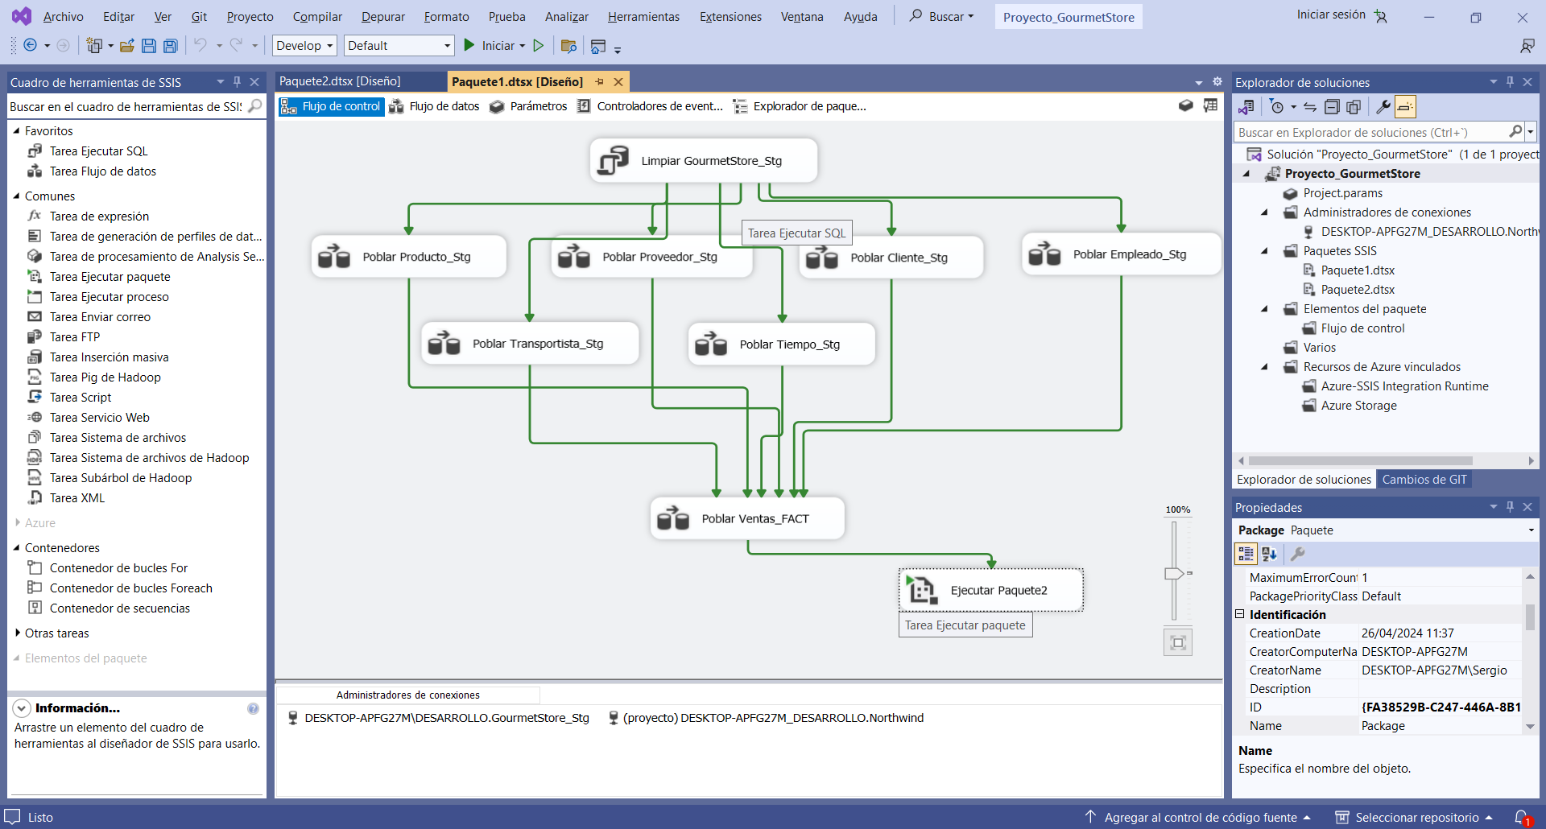
+ CREACIÓN DE PAQUETES SQL SERVER INTEGRATION SERVICES (SSIS)
SQL SERVER DATA TOOLS
SQL Server Data Tools es un conjunto de herramientas que permite crear y gestionar proyectos de SQL Server Integration Services (SSIS) y de SQL Server Analysis Services (SSAS).

Slide 29
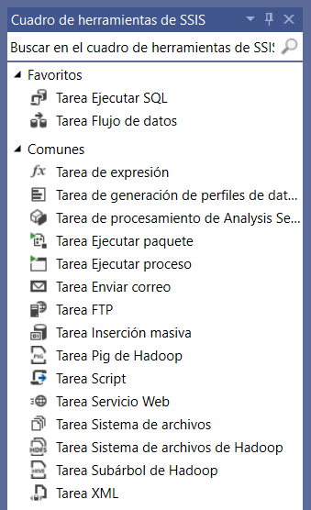
+ PCREACIÓN DE PAQUETES SQL SERVER INTEGRATION SERVICES (SSIS)
PAQUETES SSIS
Un paquete SSIS es un programa que ejecuta un conjunto de tareas vinculadas a las operaciones ETL (Extraction, Transformation, Load).
En un paquete SSIS la tarea central es la Tarea Flujo de datos, que es la que permite configurar una operación ETL.
Veremos el uso de las herramientas SQL Server Data Tools a través de la ejecución de una Actividad No Calificada.

Slide 30
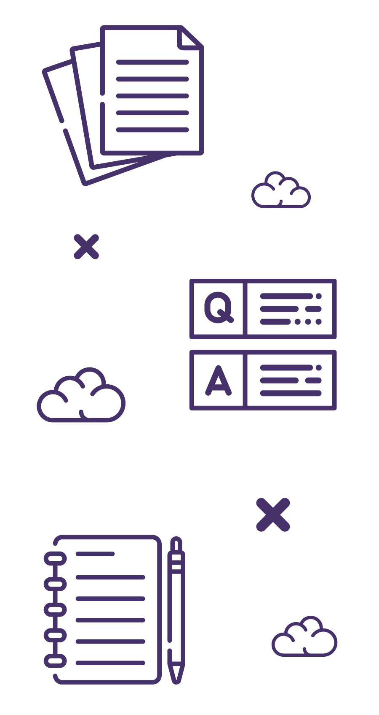
CONCLUSIONES MÁS REFERENCIAS

Slide 31
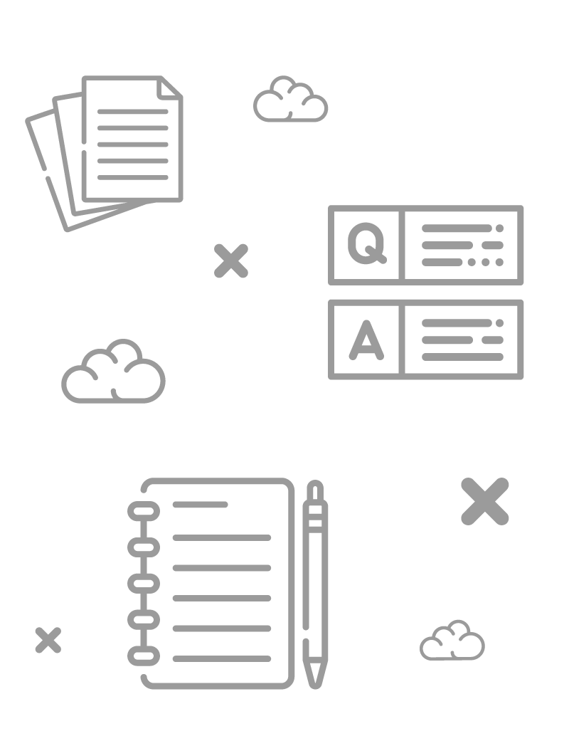
+ CONCLUSIONES
El staging area es un almacenamiento intermedio usado en las operaciones ETL para corregir, estandarizar y consolidar los datos provenientes de las fuentes de datos transaccionales u operacionales, antes de almacenarlas en el almacenamiento dimensional.
El particionamiento de las bases de datos muy grandes mejora el acceso de las consultas a los datos.
Además del tipo de consultas, la arquitectura del hardware influye en la estrategia del diseño de particionamiento de una base de datos.

